Slide 1

NÁZEV ŠKOLY: Střední odborné učiliště a Základní škola
AUTOR: Mgr. Jarmila Šneberková
NÁZEV: VY_12_INOVACE_19_Škola-orientace ve škole
TÉMA SADY: Škola a její okolí
DATUM: 15. 07. 2012
ČÍSLO PROJEKTU: CZ.1.07/1.4.00/21.0477
ANOTACE: Materiál je určen pro žáky 4. ročníku praktické školy jako prezentace.

Slide 2
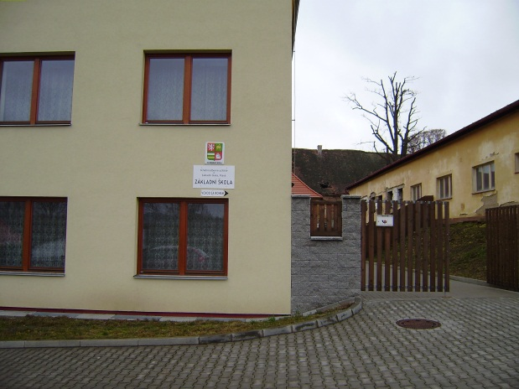
NAŠE ŠKOLA
NAŠE ŠKOLA SE
NACHÁZÍ V PLANÉ.
JE SOUČÁSTÍ BUDOVY,
VE KTERÉ SÍDLÍ I
DĚTSKÝ DOMOV.
BUDOVA JE NOVĚ OP-
RAVENÁ , JSME V NÍ
KRÁTCE.

Slide 3
ORIENTACE VE ŠKOLE - sklep
VE SKLEPĚ JSOU POUZE DÍLNY , KTERÉ SLOUŽÍ CHLAPCŮM NA DRUHÉM STUPNI , ABY SE MOHLI DOSTATEČNĚ PŘIPRAVIT NA BUDOUCÍ STUDIUM NA UČILIŠTI
DÍLNY JSOU TAKÉ DŮLEŽITÉ K TOMU , ABY SE ŽÁCI MOHLI ROZHODNOUT JAKÝ UČEBNÍ OBOR SI ZVOLÍ

Slide 4
ORIENTACE VE ŠKOLE -přízemí
V PŘÍZEMÍ ŠKOLY SE NACHÁZÍ ŠATNY PRO VŠECHNY ROČNÍKY
NAPROTI ŠATNÁM JSOU DVĚ TŘÍDY , KAM DOCHÁZÍ ŽÁCI PRVNÍHO STUPNĚ
VEDLE TŘÍD MAJÍ ŽÁCI DÍVČÍ A CHLAPECKÉ WC
NA DRUHÉ STRANĚ CHODBY SI DĚTI CHODÍ HRÁT DO HERNY
V PŘÍZEMÍ MÁ TAKÉ SVOJI MÍSTNOST PAN ŠKOLNÍK A PANÍ UKLIZEČKA

Slide 5
ORIENTACE VE ŠKOLE – 1.patro
V PRVNÍM PATŘE JSOU TŘÍDY DRUHÉHO STUPNĚ
DÁLE SE ZDE NACHÁZÍ – ŘEDITELNA
- SBOROVNA
- KABINET NA PV
ŽÁCI MAJÍ K DISPOZICI NA PATŘE TAKÉ WC PRO CHLAPCE A DÍVKY

Slide 6
ORIENTACE VE ŠKOLE -2.patro
VE DRUHÉM PATŘE JSOU PŘEVÁŽNĚ UČEBNY
NACHÁZÍ SE ZDE – počítačová učebna
- cvičná kuchyně
- učebna ve které je
televize a DVD
- knihovna
DÁLE JSOU ZDE OPĚT WC PRO DÍVKY A CHLAPCE

Slide 7
ORIENTACE VE ŠKOLE -3.patro
VE TŘETÍM PATŘE JE POUZE PŮDA , KTERÁ SLOUŽÍ K ÚČELŮM SKLADOVÁNÍ NEPOTŘEBNÝCH , NEBO SEZÓNÍCH VĚCÍ
NA PŮDU ŽÁCI SAMOSTATNĚ NESMÍ , POUZE ZAMĚSTNANCI ŠKOLY

Slide 8
Použité zdroje:
vlastní zdroje
http://office.microsoft.com – kliparty

